Slide 1
CH08

Slide 2
Pandas 套件
架構在NumPy套件上
提供一組有索引的陣列結構 → Series物件、DataFrame物件
索引物件
單軸索引
階層索引(多層次)
整合群組功能
聚合(Aggregating)
轉換(Transforming)
客製化日期序列
載入、輸出功能強大 ( csv , json , html )

Slide 3
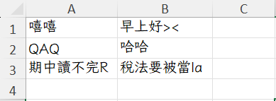
Pandas 的資料結構
index = [ 0 , 1 , 2 , 3 , 4 , 5 , 6 , 7 , 8 ]
Series物件
values= [ 1 , 2 , 3 , 4 , 5 , 6 , 7 , 8 , 9 ]
取出資料：index、value
欄索引
DataFrame
物件
列索引
取出資料：index、columns、values

Slide 4
Series物件

Slide 5
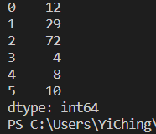
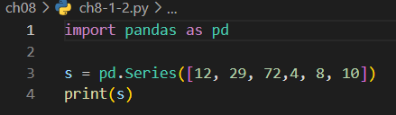
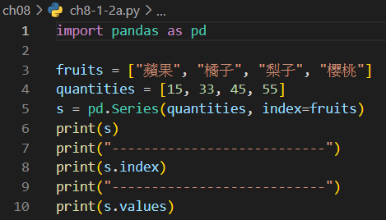
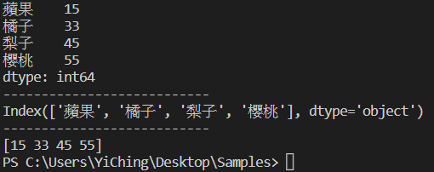
series物件
自訂索引

Slide 6
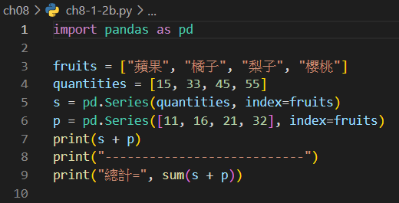
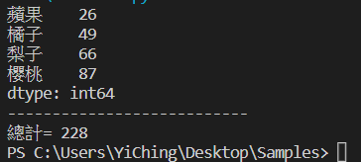
series物件 – 加法的聯集運算
擁有相同索引

Slide 7
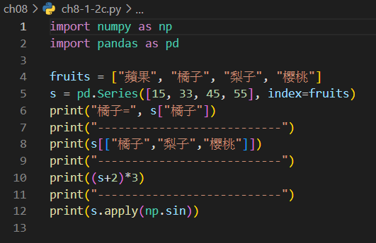
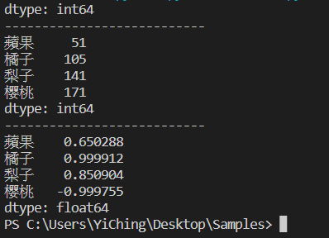
series物件 – 執行NumPy函數
使用索引陣列(多個索引成一個陣列)一次取出多筆資料
使用apply( )函數執行np的數學函數

Slide 8
DataFrame物件

Slide 9
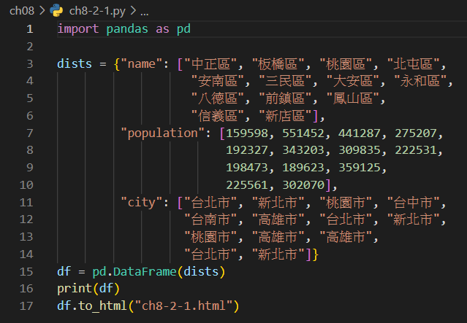
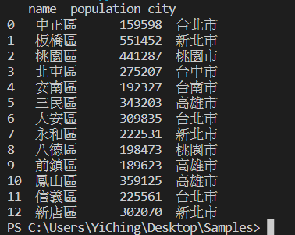
DataFrame物件(同資料庫的資料表)

Slide 10
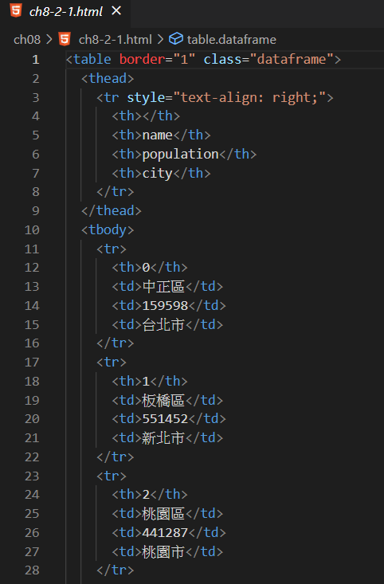
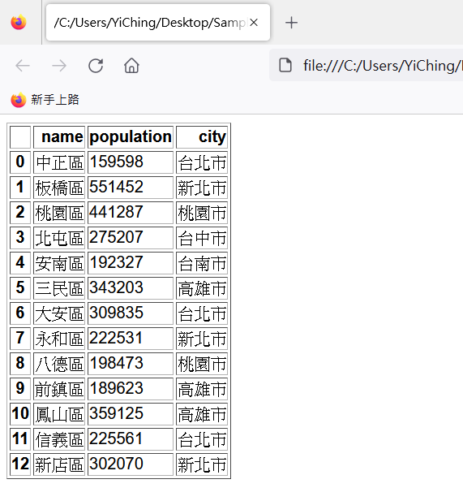

Slide 11
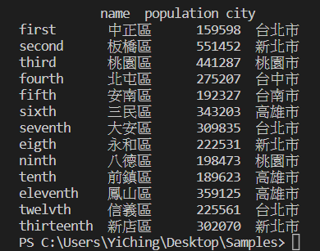
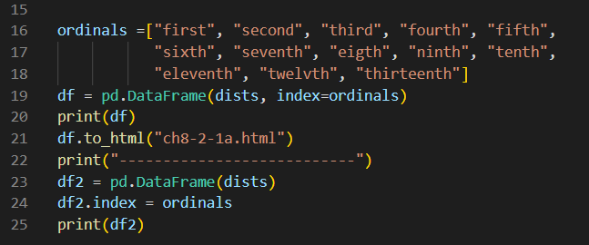
DataFrame – 自訂索引
自訂索引

Slide 12
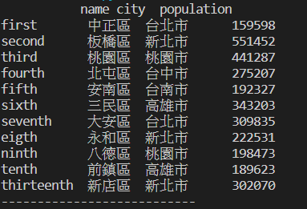
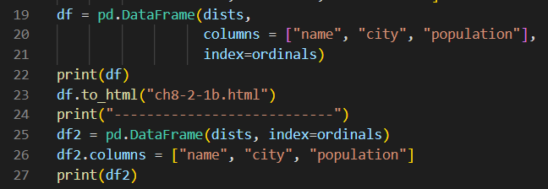
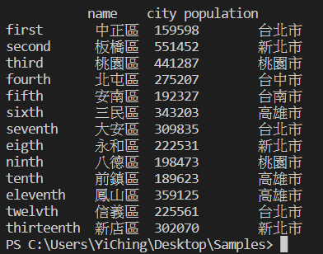
DataFrame – 重新指定欄位順序
也可以重新命名欄位
？

Slide 13
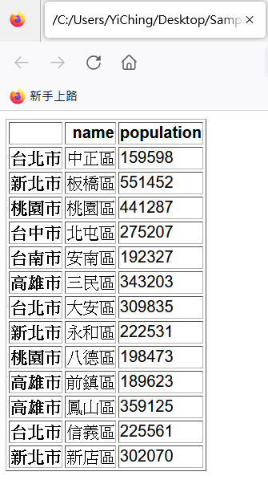
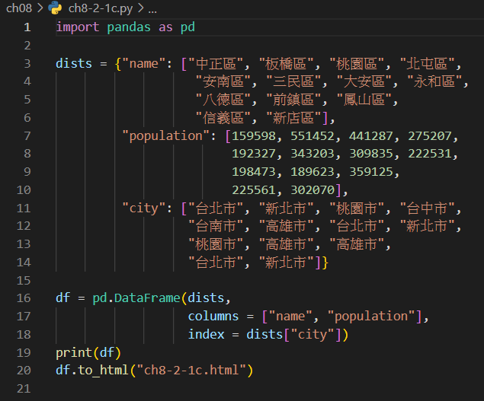
DataFrame – 使用已存在欄位做為索引

Slide 14
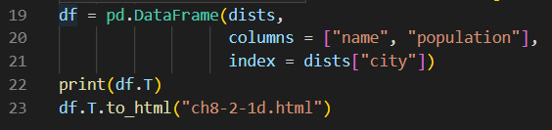
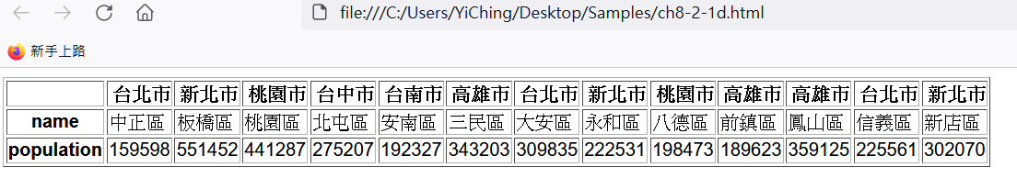
DataFrame – 轉置物件

Slide 15
DataFrame – 匯入與匯出
DataFrame匯出 df.to_XXX | df.to_csv(“檔名”)
 | df.to_json(“檔名”)
 | df.to_html(“檔名”)
 | df.to_excel(“檔名”)
 | df.to_sql(table, con=engine) | con參數：資料庫連接
Pandas匯入 pd.read_XXX | pd.read_csv(“檔名”)
 | pd.read_json(“檔名”)
 | pd.read_html(“檔名”)
 | pd.read_excel(“檔名”)
 | pd.read_sql(query, engine)

Slide 16
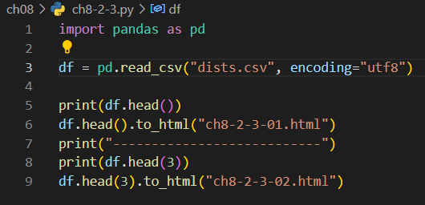
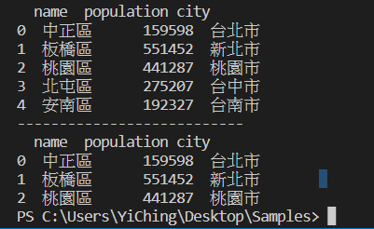
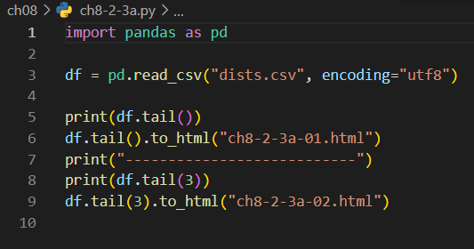
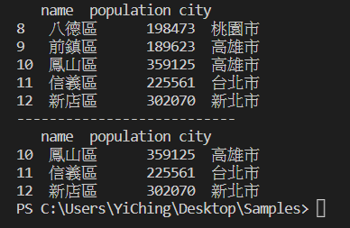
DataFrame – 顯示基本資訊
沒有指定參數，預設5筆資料
顯示前幾筆
顯示後幾筆

Slide 17
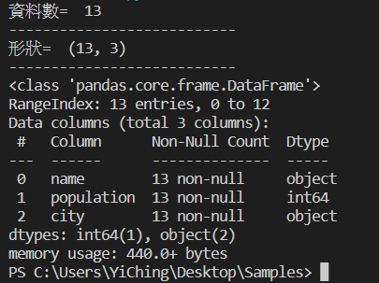
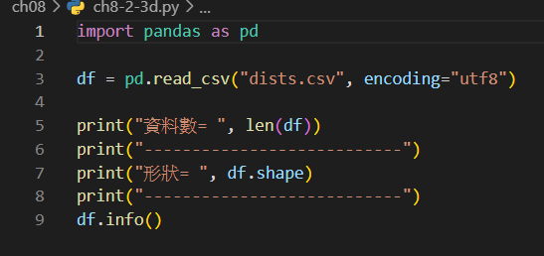
DataFrame – 顯示摘要資訊
len( ) 函數 | 資料數
shape 屬性 | 陣列形狀
info( ) 函數 | 摘要資訊

Slide 18
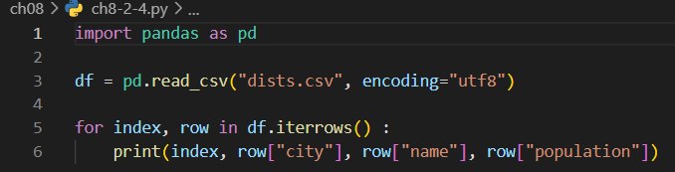
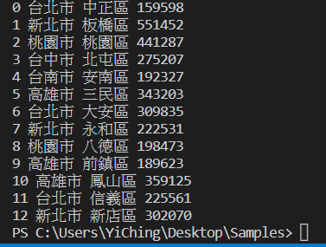
DataFrame – 走訪
取出紀錄

Slide 19
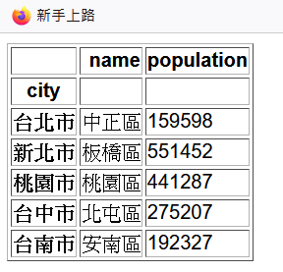
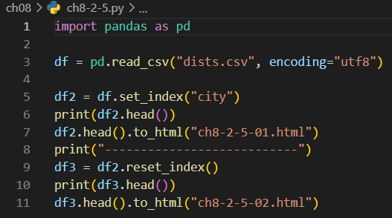
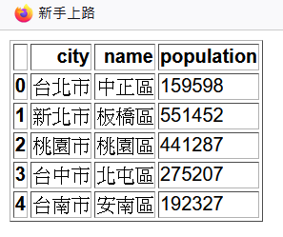
DataFrame – 單一欄位列索引

Slide 20
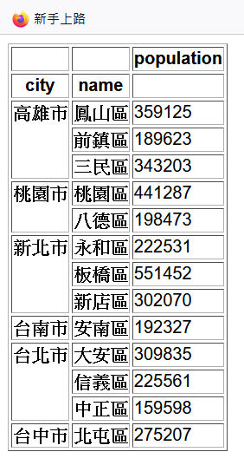
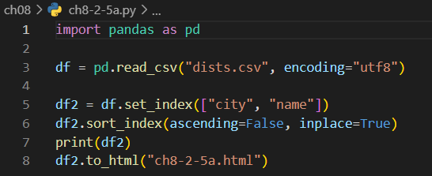
DataFrame – 多欄位複合列索引

Slide 21
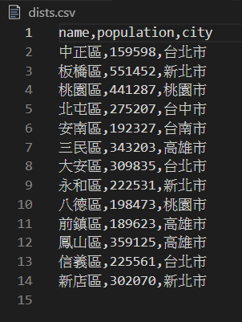
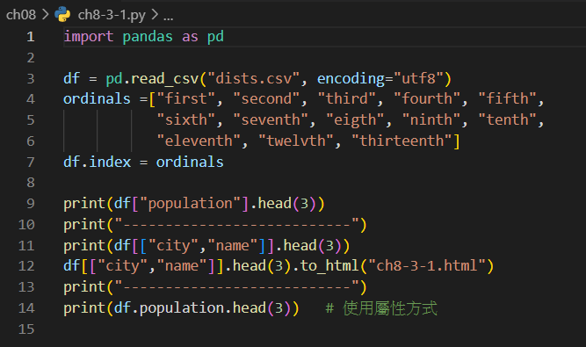
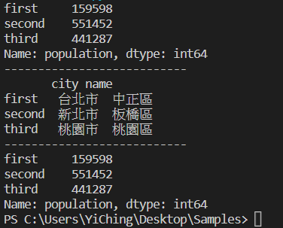
DataFrame – 選擇單一欄位或多個欄位

Slide 22
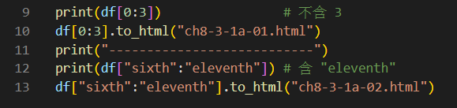
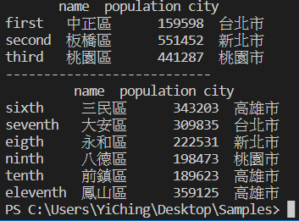
DataFrame – 選擇特定範圍紀錄

Slide 23
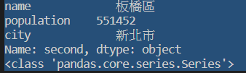

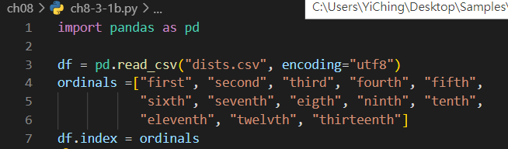
DataFrame – 使用索引”值”選擇資料
loc索引器

Slide 24
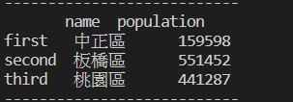
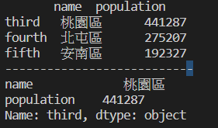

篩選特定紀錄和欄位( 欄名、列索引互相配合 )

Slide 25
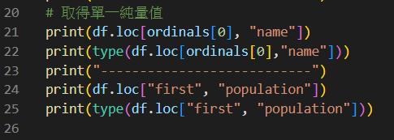
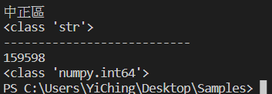

Slide 26
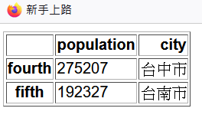
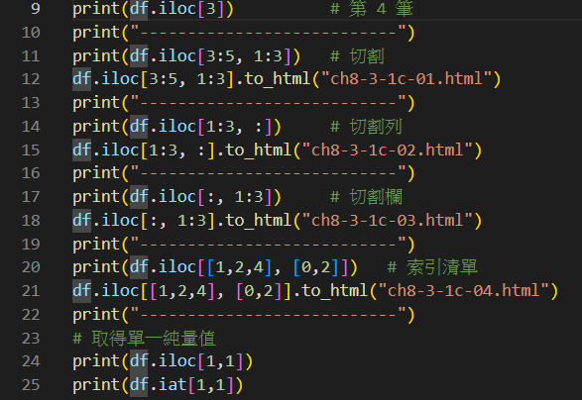
DataFrame – 使用索引”位置”選擇資料

Slide 27
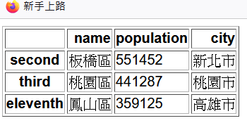
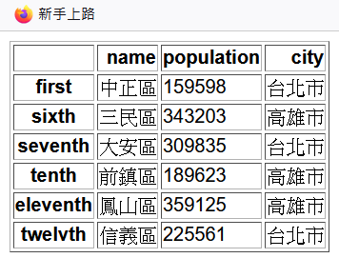
DataFrame – 過濾資料
## 布林索引
## isin( )函數

Slide 28



## 多條件及字串函數過濾

Slide 29


DataFrame – 更新

Slide 30



Slide 31



Slide 32




DataFrame – 刪除

Slide 33



Slide 34



DataFrame – 新增
指定一個不存在的列索引
建立一個series陣列，再append進DataFrame
？

Slide 35




# 新增欄位

Slide 36




DataFrame – 連接與合併
#連接 concat( )

Slide 37





# 合併 merge( )
# df 3
# df 4
# df 5

